Slide 1
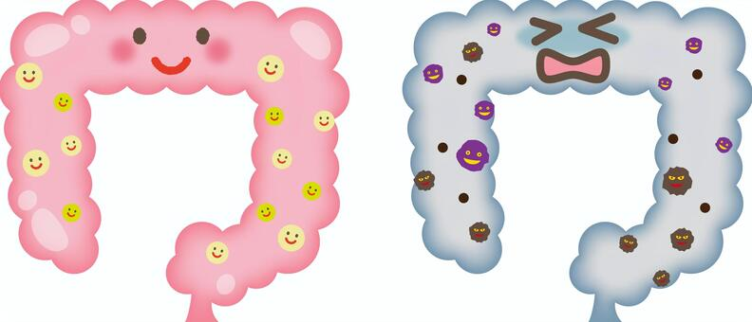
便秘について

Slide 2
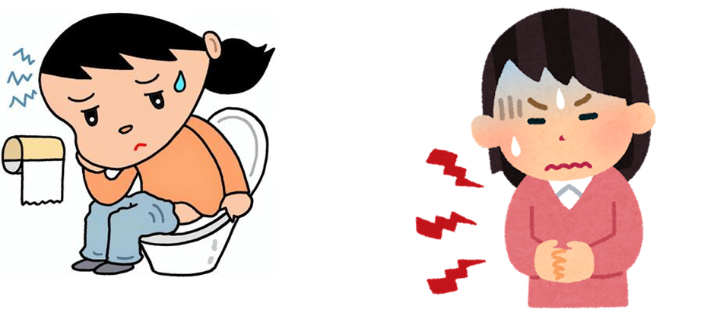
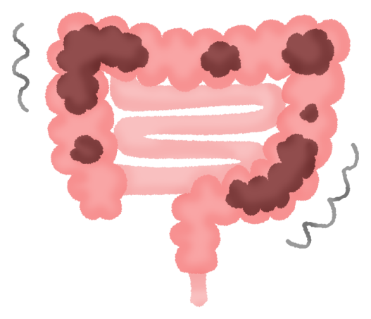
便秘とは
便を十分量かつ快適に排便できないこと
三大愁訴（しゅうそ）として 1. 排便回数の減少 ➡週に３回未満 2. 排便困難感➡排便に強くいきむ必要がある 3. 残便感

Slide 3
便秘の自覚症状のある人
５.０％
厚生労働省の平成25年国民生活基礎調査によると便秘の訴えのある方は2～5%程度と報告されています。
４.０％
３.５％
３.０％
２.５％
２.０％
１.５％
１.０％
０.５％
人数（人口１０００対）
国民生活基礎調査 令和元年国民生活基礎調査

Slide 4
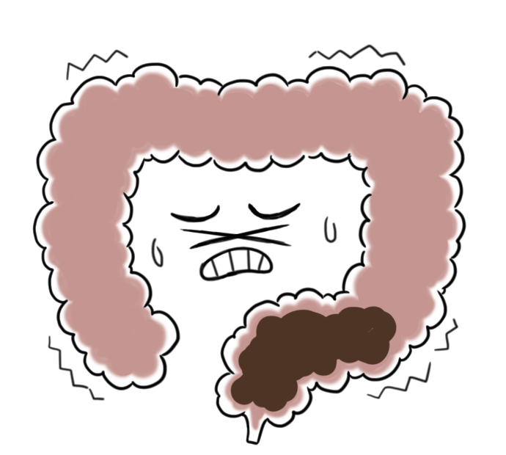
便秘とは
腸の動きが悪い
便が固い

Slide 5
原因１ ストレス
腸は、自律神経と深い関わりがあります
副交感神経が活発なときには腸が動きやすくなり、逆に交感神経が活発になると腸が動きにくくなります
ストレスにより交感神経が活発になると腸の動きが悪くなります
リラックスしているときには副交感神経が優位となり腸のぜん動運動が起こり、便意が起きやすくなります

Slide 6
原因２ 食事
便秘になりやすい食べ物に「肉類」があります。
肉類はタンパク質のためほとんどが腸で吸収されるので便の量が減ります。
便の量が減ると蠕動運動が弱まるため便秘になりがちです。
一方、食物繊維は、腸で吸収されないので、そのまま便の材料となり、便の量を増やして、排便をスムーズにしてくれる大事なものです。

Slide 7
まずは食事を見直しましょう
毎日、十分な水分と食物繊維を摂りましょう
野菜
海藻
豆
芋
きのこ
サトイモ
果物
大麦
水溶性食物繊維
・便を柔らかくして排泄を促す
・善玉菌を増やす
不溶性食物繊維
・便量を増やす
・大腸のぜん動運動を促す

Slide 8
原因３ 便意の我慢
「トイレに行きたい！」と感じても、忙しいからと、便意を我慢してしまうと、腸のセンサーが鈍くなり、便意をもよおす「排便反射」が鈍くなってしまいます。
便が直腸に送られてくると脳に指令（便意）がいくようになっています。
我慢しようと思えばできてしまう微妙な感覚です。
そのため、「あとでトイレに行けばいい」と我慢するのを繰り返すと、便意を感じにくくなり便秘になってしまいます。

Slide 9
原因４ 運動不足
排便でいきむ時に、腹筋に力を入れることでスムーズな排便ができるようになっています。
運動不足だと、腹筋が衰えてしまうので、便を押し出す力も弱くなります。
運動は、腸全体に刺激を与えて動きを活性化しやすくする働きもあるので、便秘解消におすすめです。

Slide 10
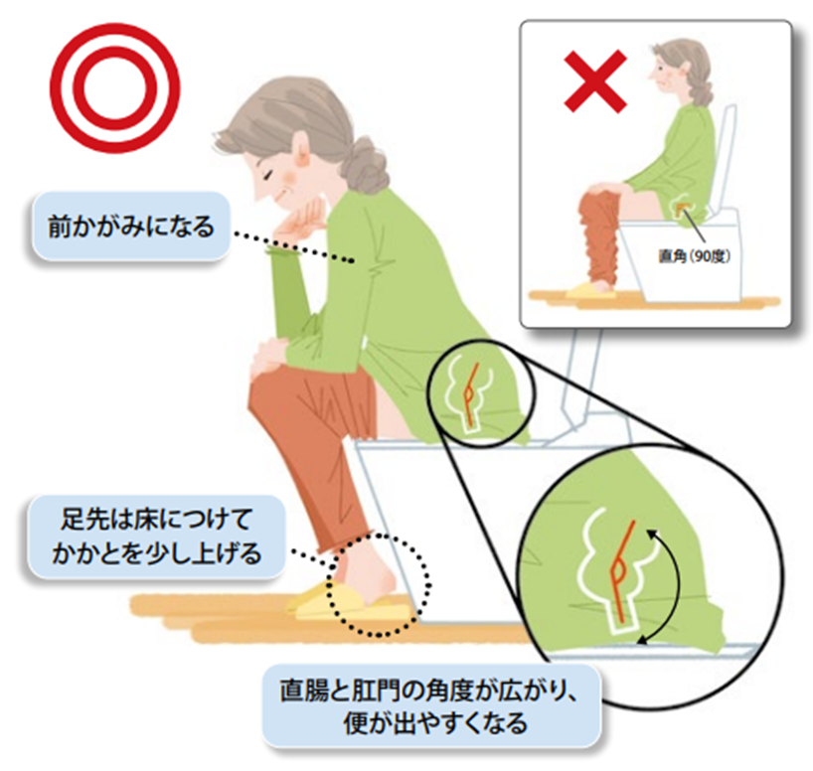
排便姿勢を見直そう
３５度

Slide 11
慢性便秘と大腸がん
日本人を対象とした調査では、便の性状と
大腸がんとは関連がなかった
便の回数
便通が週2,3回しかなくても、毎日ある人と比べて大腸、結腸、
あるいは直腸がんのリスクが高くなることはありませんでした。
Bowel Movement, State of Stool, and Subsequent Risk for Colorectal Cancer: The Japan Public Health Center–Based Prospective Study

Slide 12
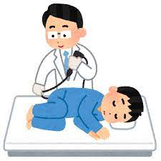
便秘には病気が隠れていることも
腹痛や血便を伴う便秘症状は、大腸がんなどの病気が原因かもしれません
特に５０歳以上で大腸ポリープの既往歴や家族歴がある人は「たかが便秘」と思わず、医療機関で検査を受けるようにしましょう。

Slide 13
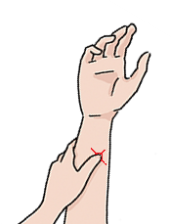
便秘効果 「間使（かんし）」のツボ
ツボは、腕の内側、手首から指４本分のところの真ん中にあります
親指をツボにあて、残りの指で腕を支えるようにしながら、２～３分ずつゆっくりもんでみましょう。

